Slide 1
Solve PROBLEMS IN OUR DAILY LIFE
SCHOOL SECOND-HAND WEB APP

Slide 2
Abstract
有鑒於往年的經驗，常常發現學長姐們使用臉書、Line、IG等等社交平台發布二手書交易或轉讓，覺得非常的雜亂無章，甚至不知道自己最後是否能夠取得該項物品而造成執行上的困難。於是想到創建一個二手拍賣平台提供給學長姐將書籍或用不到的宿舍用品等等的傳承給學弟妹。讓學弟妹們能夠有管道的取得自己所需之物品或用書，可以省下大量的開銷，減輕家庭以及自我的負擔。此外，平台的使用也僅限在校生進行註冊以及以面交為主的方式進行，可以降低受詐騙以及不良商品之可能，讓學生有一個安心且實惠的交易管道。

Slide 3
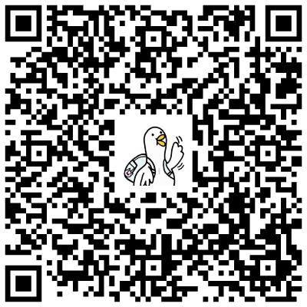
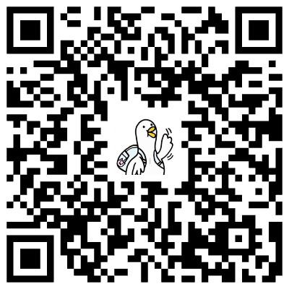
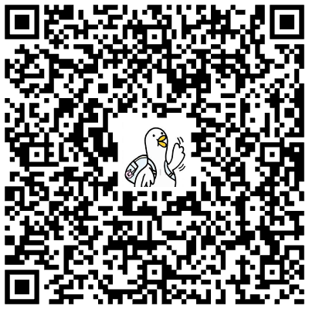
NECESSARY RESOURCES
●演示簡報
●示範網站
●詳細簡報
Notes:
https://tsaiii0109.github.io/nchu-secondHand/

Slide 4
NECESSARY RESOURCES
● 公用帳號：sclemon1013@gmail.com
● 公用密碼：123123
● 公用驗證碼：123123
● 使用聲明：
因非屬於個人之電子信箱，故使用公用帳號進行操作時，通知資料是無法獲取的，若想要完整體驗，請依照流程進行註冊登入！！
本帳號屬於特殊帳號（為手動建立者），故無須配合前者所述之註冊條件，恐造成疑惑，故在此說明。

Slide 5
Main Consideration
便利性
完整性
安全性
效能性
1
2
3
4
清晰明瞭
簡單操作
必要功能
應有盡有
雙層防護
隨時通知
雙平台偵測
代碼優化

Slide 6
Demonstration Process
Login/Register
演示註冊僅限於興大學生、驗證碼寄送、成功註冊與登入。
Main Pages
演示上下架、篩選器、關鍵字查詢、預約與通知（須買賣家）、留言功能。
Other feature
演示自動登入功能，登出與否的差異性。

Slide 7
Feature
●程式特色如下：
○Login/Register -> 有效信箱驗證碼機制、僅限NCHU教職員工生電子信箱進行註冊。
○Auto login -> 若前次無執行登出，則下次訪問時，系統將自動進行資料注入與驗證。
○Verification -> 隱式操作驗證（POST() 均會執行一次身份驗證），避免有心人破壞系統。
○CRUD -> 使用者可以隨意的上下架二手商品。
○Compression -> 使用者上架之圖片會經系統自動壓縮與裁剪以提高渲染效率。
○Filter -> 篩選功能（排序、關鍵字查詢、分類）。
○Reserve -> 買家可以點擊預約商品通知商家。
○Message -> 使用者可以在論壇中發布自己的留言，告知自己所需。
○Security -> 任何的操作均會傳送通知至使用者信箱中（避免盜用）。
○PWA-> 熱門以及趨勢的手機 WEB APP技術應用。

Slide 8
System Property ( From GOOGLE LIGHTHOUSE )
NCHU APP
Performance
Accessibility
Best
Practice
SEO
93/100
100/100
92/100
100/100

Slide 9
System Property ( FROM GTMATRIX )
100%
98%
A
Performance
Structure
Grades
Run and Run
How to design
Perfect

Slide 10
System Structure
Start | 2023/09/13
End | 2023/10/13
Learning by making. Thinking carefully and solving problems. We are the best, just believe ourselves.
Platform | Github Pages
Pages | HTML5 / CSS3
Front-end | JavaScript
Framework | VueJS
Back-end | AppScript / WorkSpace
Database | Google Sheet
Notification | Gmail
PWA | Web App / Manifest

Slide 11
Self-Reflection
從作中學
代碼應用
應用多廣、學習甚多
代碼復用高、但可精簡
80%
˙75%
毅力與面對
期待未來
面對錯誤、克服bug
以此借鑑、願未來向上
90%
90%

Slide 12
Thank
you

